Slide 1
Utilisation des isotopes stables dans les géosciences

Slide 2
Utilisation des isotopes stables dans les géosciences
Les isotopes du même élément chimique ont des propriétés physique et chimique presque identiques.
Les abondances des isotopes des éléments les plus couramment utilisés ( O, H, C) montrent une dominance d’un des isotope par rapport aux autres
Exemple.: ¹⁶O ( 99,762 %), ¹⁸O ( 0,200 %), ¹⁷O ( 0,038%)
du fait de leur faible différence de masse, ils présentent des niveaux de réactions différents et des abondances différentes dans deux composés chimiques ou phases en état d’échange isotopique.
Egalement, les processus physiques comme l’évaporation, la diffusion, la condensation, la fonte … etc produisent des différenciations isotopiques
Toutes ces variations de la composition isotopique, issues des processus chimique et physique, s’appellent le fractionnement isotopique

Slide 3
Utilisation des isotopes stables dans les géosciences
les variations du rapport atomique R_{ech} à l’isotope abondant d’un échantillon est exprimé en valeur delta par rapport à un matériel de référence ( standard, std):
δ = R_{ech}/R_{std} −1 (×1000‰)
R: rapport isotopique de l’isotope lourd sur l’isotope léger (par exemple ¹⁸O/¹⁶O )

Slide 4
Utilisation des isotopes stables dans les géosciences
Quelques applications en géosciences
Climats du passé
Reconstitution des paléoenvironnements
Géologie de l’environnement
Hydrogéologie

Slide 5
Utilisation des isotopes stables dans les géosciences
Etude des carbonates (1/2)
les différents isotopes de l'oxygène (¹⁶O et ¹⁸O) ne s'intègrent pas de la même façon dans les carbonates en fonction de la température de l'eau.
On peut étalonner cette relation en milieu contrôlé
En mesurant les proportions des deux isotopes de l'oxygène dans un calcaire il est possible de connaitre la température de la mer à l'endroit et à l'époque où il s'est déposé

Slide 6
Utilisation des isotopes stables dans les géosciences
Etude des carbonates (2/2)
Le carbonate de calcium existe sous deux variétés cristallines : la calcite (qui cristallise dans le système trigonal) et l'aragonite (qui cristallise dans le système orthorhombique).
Dans les conditions de la mer, c'est la calcite qui précipite spontanément. Mais la présence de magnésium dans l'eau inhibe légèrement la précipitation de calcite et favorise donc la précipitation d'aragonite.
Mesurer la proportion calcite/aragonite dans les calcaires d'une époque donnée revient donc à estimer la richesse de l'eau de mer en magnésium à cette époque.
Or la teneur en magnésium de la mer dépend de l'activité du volcanisme des dorsales océaniques
On peut donc remonter à la vitesse moyenne d'expansion océanique à une époque donnée simplement en étudiant les calcaires marins déposés à cette époque

Slide 7
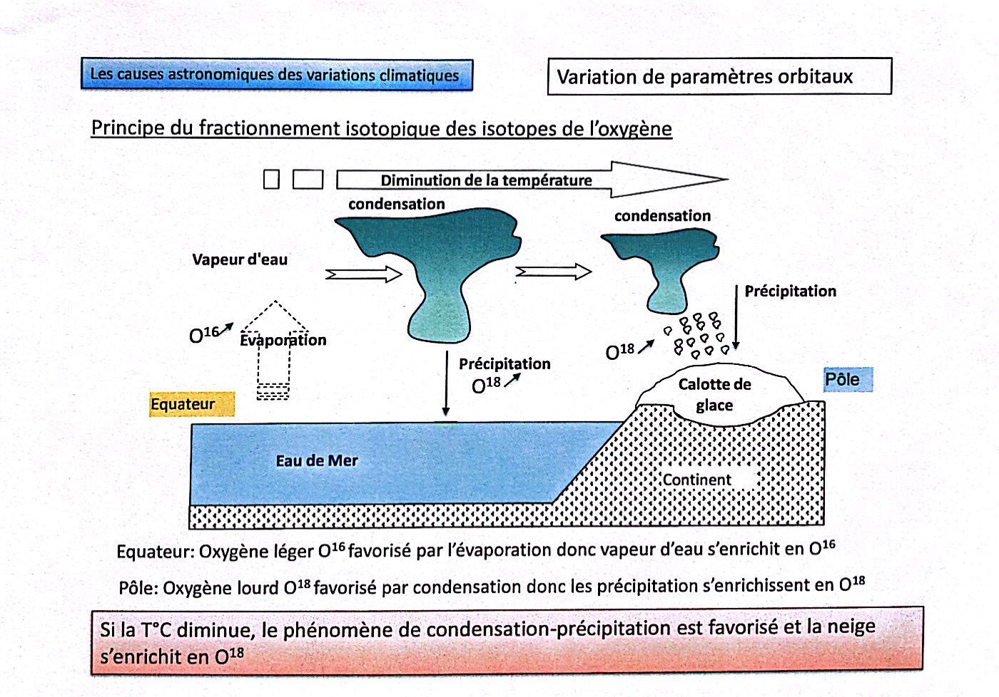
Utilisation des isotopes stables dans les géosciences
Evolution des teneurs en ¹⁸O et en ²H dans les pluies

